Slide 1

L’artiste
Site internet pour Mr souliers.
Par
Pierrot Gilles

Slide 2
Sommaire:
1. Analyse du besoin…………………………………………………………………………………………1
2. Spécifications fonctionnelles…………………………………………………...……………………….7
3. Maquettage………………………………………………………………………………………...………11
3. Conception de la BDD………………………………………………………………….………………...23
4. Outils techniques...……………………………………………………………………..………….………24
5. Fonctionnalité front ..……………………………………………………………...……..………….……25
6. Fonctionnalité back ..…………………………………………………………………………...………..28
7. Remerciements ..…………………………………………………………………………..….…………..31

Slide 3
1. Analyse du besoin :
a. Présentation de l’entreprise ……………………………………………………………..1
b. Intervenant principaux …………………………………………………………………...1
c. Objectif du site ……………………………………………………………………………..2
d. Les cibles ……………………………………………………………………………............2
e. Le SWOT ………………………………………………………………...…………………...3
f. Les Besoins………………………………………………………………………………...…4
g. Les contraintes techniques ………………………………………………………...…....5
h. Les contraintes légales ……………………………………………………………………5
i. Sites exemples……………………………………………………………………………….6

Slide 4
Présentation de l’entreprise :
- Créée au mois d’avril 2022.
- Activité principale : la création d’œuvres artistiques.
- services et produits vendus : Des tableaux et proposition de cours de peinture.
- 2 salariés.
- Les axes de développement : La création d’une galerie d’art.
- Concurrents : Les Associations de peintures et les autres galeries.
Intervenant principaux:
Mr Patrick Souliers.
PDG
Téléphone : 06 74 07 32 67
email : lepeintrepassionne@gmail.com

Slide 5
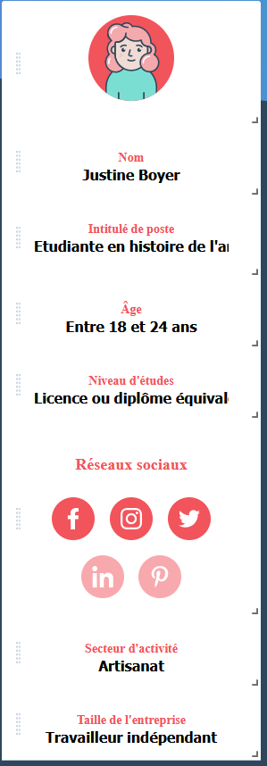
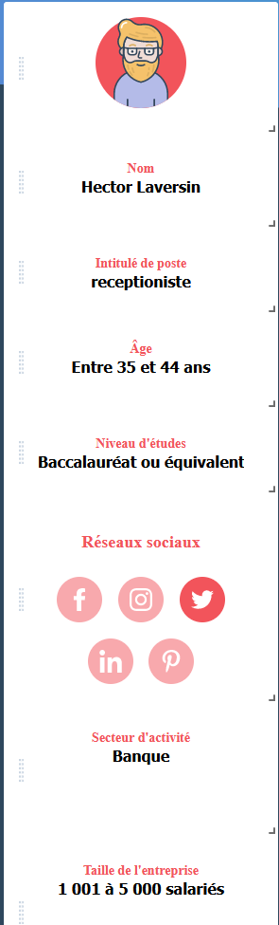
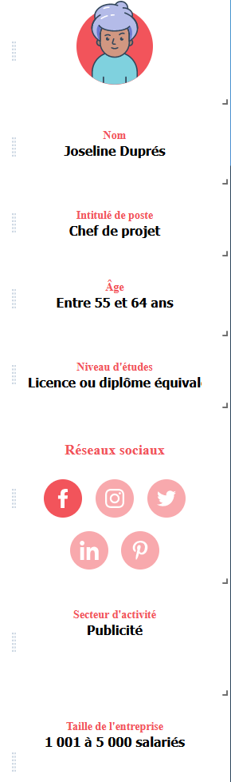
Objectif du site :
- Avoir une plus grande visibilité.
- Mettre en contact artiste et clients potentiels.
Les cibles :
- Toutes les personnes qui s’intéressent à la peinture.

Slide 6
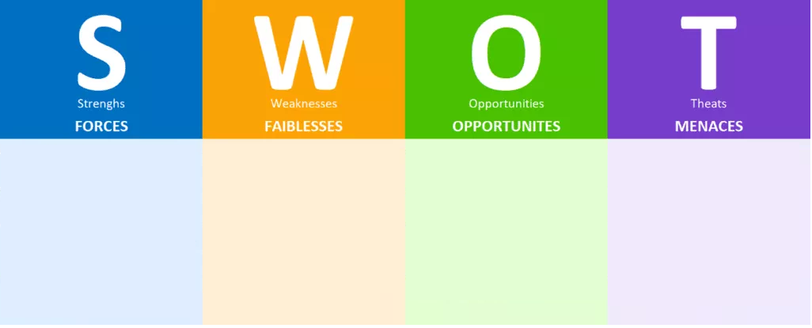
De nombreux concurrents.
Perte du pouvoir d’achat.
Créations de qualités.
Sens du relationnel.
Manque de visibilités.
Un seul style de peinture.
Région qui fait la part belle aux artistiques.

Slide 7
Les besoins:
- Utilisation de Facebook pour l’instant.
- Création d’un site type galerie de 3 pages: accueil, galerie, contact.
- Sans Payments, pas de boutique.
- pas de multilingue pour le moment.
- le site doit pouvoir être utilisé sur smartphone.
- mise en place de commentaires.
utilisateur
Tableaux
Site internet
Découvrir

Slide 8
Les contraintes techniques:
- Présence d’un carrousel pour visionner les tableaux.
- Développer une base de données pour les commentaires et les tableaux.
- Utilisation du HTML/CSS, JavaScript, PHP, MySQL.
- Assurer la maintenance, l’hébergement du site.
- Petite formation pour l’ajout des tableaux.
Les contraintes légales:
- Propriétaire du site Mr Soulier.

Slide 9

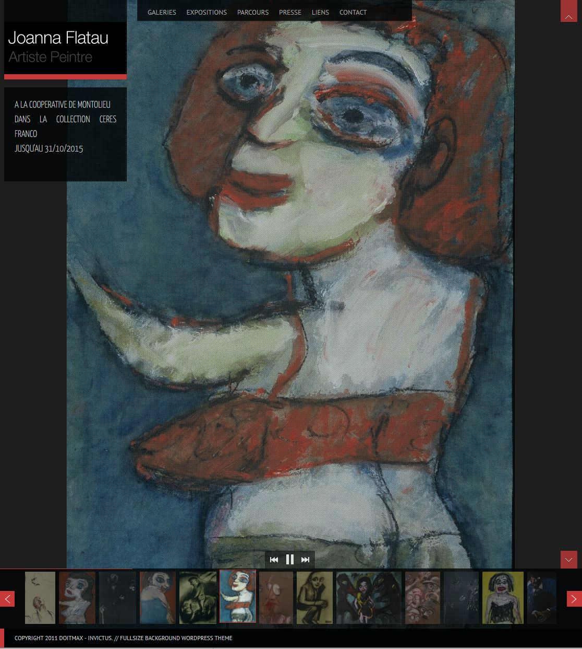
Site exemple:
- https://jcocheril.wixsite.com/jacquescocheril
- http://www.joannaflatau-leblog.com

Slide 10
2. Spécifications fonctionnelles :
a. Use case……………………………………………………………………………………8
b. Diagramme d’activité…………………………………………………………………..9
c. Diagramme de séquence……………………………………………………………..10
e. Maquettage……………………………………………………………………...………11

Slide 11
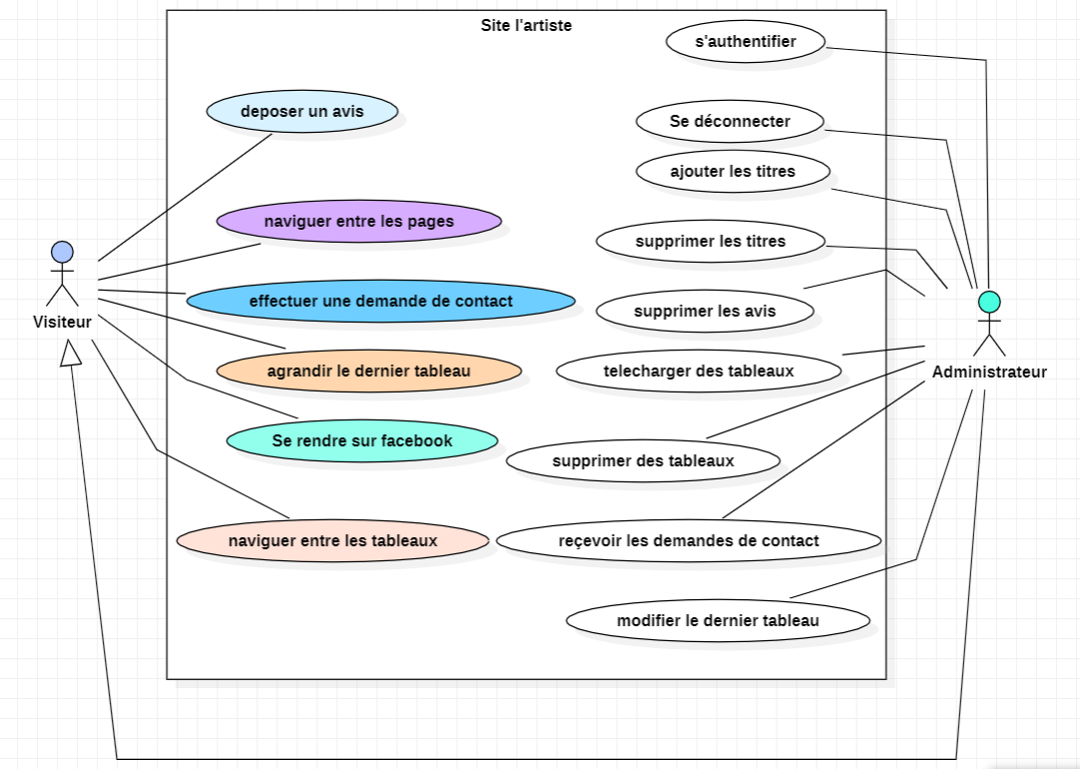
Usecase:
2 acteurs: Le visiteur et l’administrateur.
Notes:
Le visiteur doit pouvoir :
- Naviguer entre les pages du site
Déposer un avis sur le dernier tableau
Agrandir le dernier tableau
Se rendre sur Facebook
Effectuer une demande de contact dans un formulaire
Visualiser les différents tableaux dans la galerie
L’administrateur quant a lui doit pouvoir :
Récupère les droits de l’acteur connexion
Ajouter, supprimer des titres et les tableaux
Supprimer les avis
Changer le dernier tableau
Recevoir les demandes de contact

Slide 12
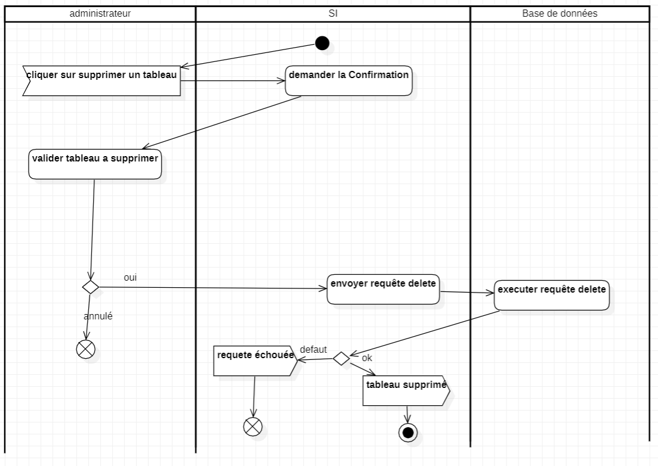
Diagramme d’activité: Illustration des activités exécutées par le SI ici suppression d’un tableau
Notes:
Point de départ Le SI, permet a l’administrateur de cliquer sur un bouton supprimer un tableau, le SI demandera une confirmation de suppression; si non retour a la liste des tableaux, si oui envoie d’une requête delete a la base de données qui renverra soit un message d’erreur si il y a un problème ou si tu c’est bien passé Point de sortie.

Slide 13
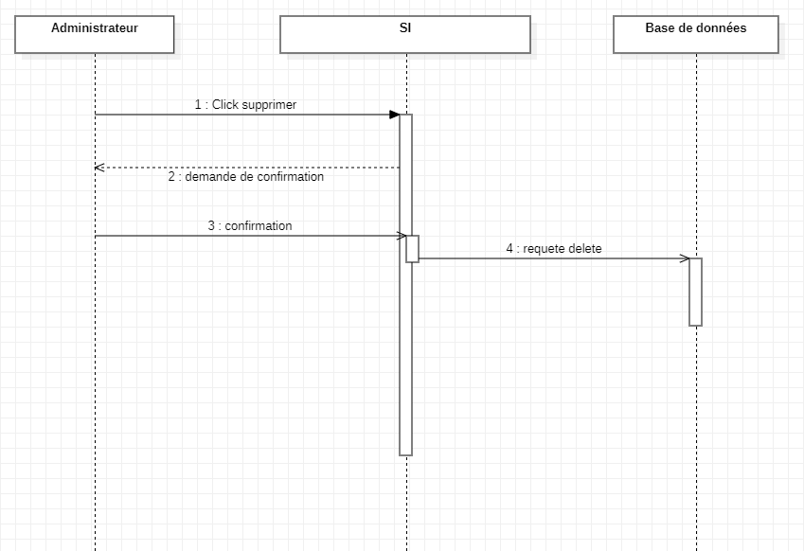
Diagramme de séquence: Décrire comment le système interagit avec les acteurs et les éléments entre eux dans une dimension de temps.
(3) Scénario alternatif:
Ce scénario commence au point 3 du scénario nominal
3,1 L’administrateur ne confirme pas la suppression
3,2 Le SI arrête à ce point
(4) Scénario d’erreur de la BDD
Ce scénario commence au point 4 du scénario nominal
4,1 La base de données envoie un message d’erreur
4,2 Le SI arrête à ce point
Notes:
Point de départ l’administrateur click sur supprimer , le système lui demande une confirmation; après confirmation le tableau est supprimer de la base de données. Point final.

Slide 14
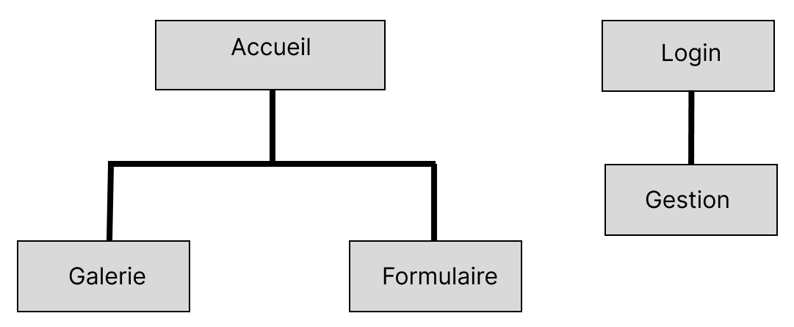
Maquettage:

Slide 15
Maquettage :
1.charte graphique…………………………………………………………………..13
2.Elements a conserver…………………………………………………………...…13
3.Zoning…………………………………………………………………………..…….14
4.Wireframe……………………………………………………………………………15/16
5.Style title……………………………………………………………………………...17
6.Mokup………………………………………………………………………………...18/19

Slide 16


La charte graphique:
La palette de couleur :
Les effets : - agrandissement des images par clic de la souris.
- Possibilité d’ajouter des commentaires
- Utilisation de la police Brushed
- Affichage d’un carrousel
Eléments à conserver:
Le tableau de la carte de visite.
Le slogan : Le peintre passionné.
#650900
#de2e4b
#f36d8f
#f59fbd
#ceeff4

Slide 17
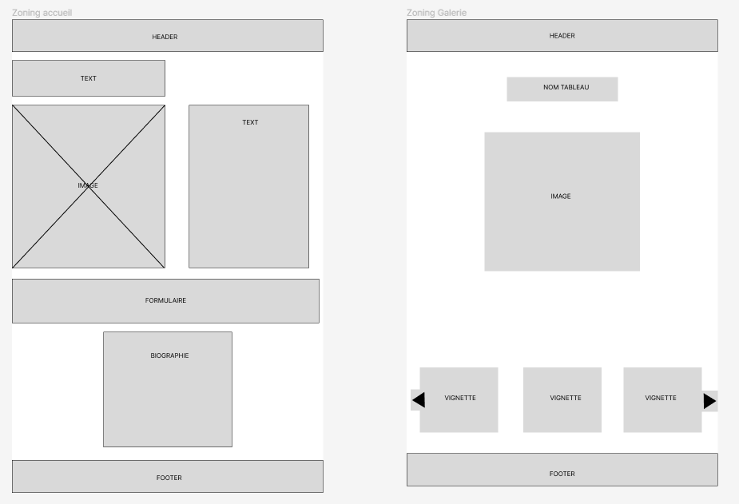
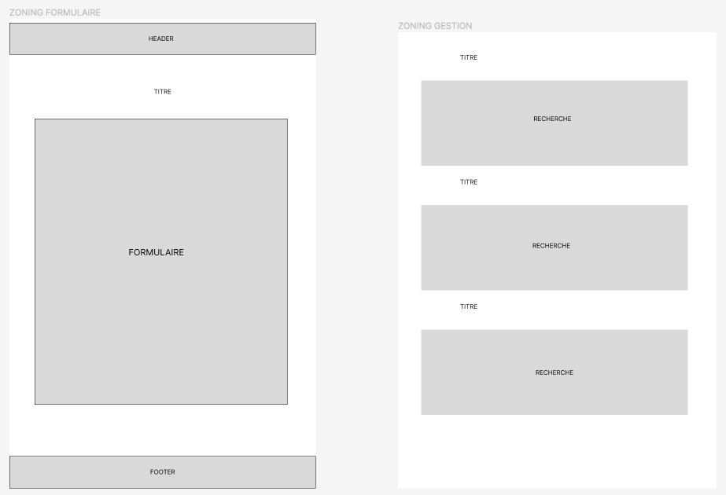
Zoning:

Slide 18
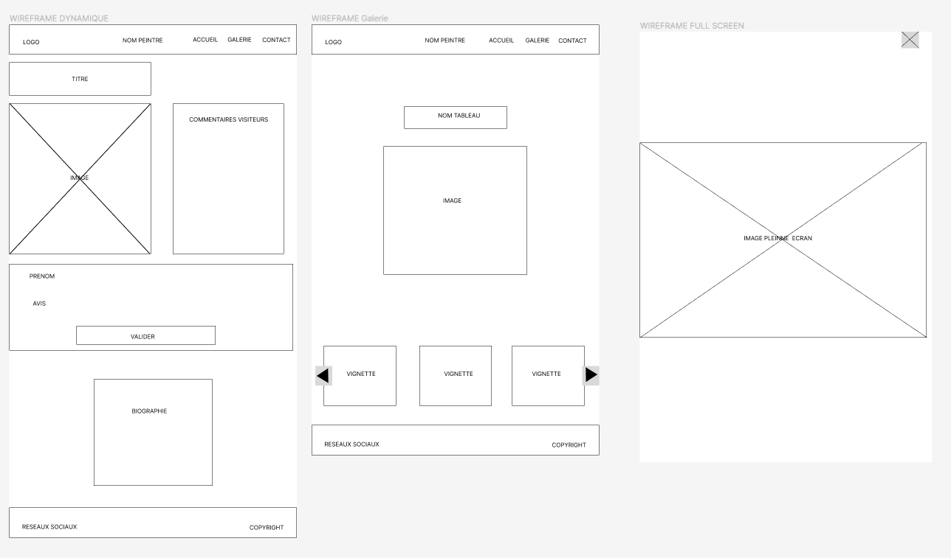
Wireframe:
Notes:
Fil de fer

Slide 19
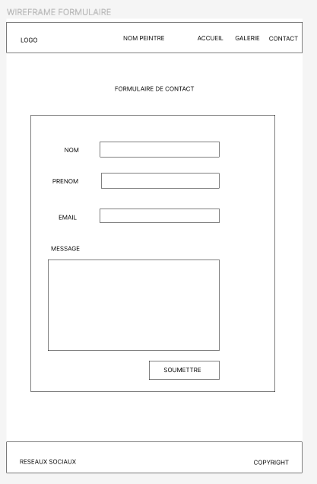
Wireframe:

Slide 20
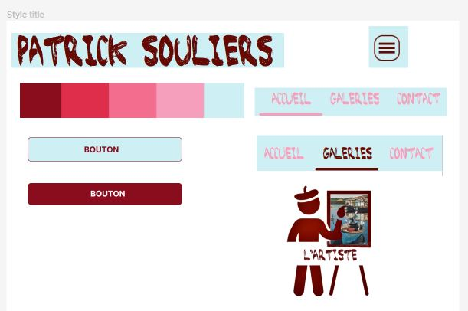
Style Title:

Slide 21
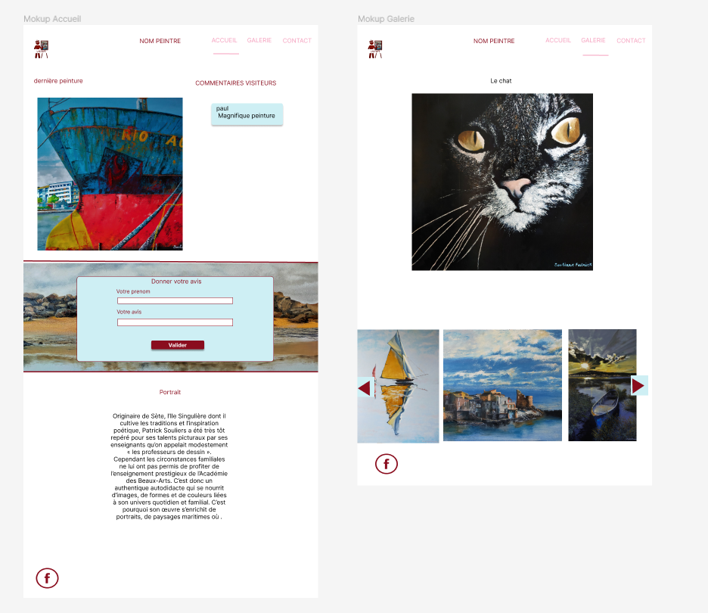
Mockup:

Slide 22
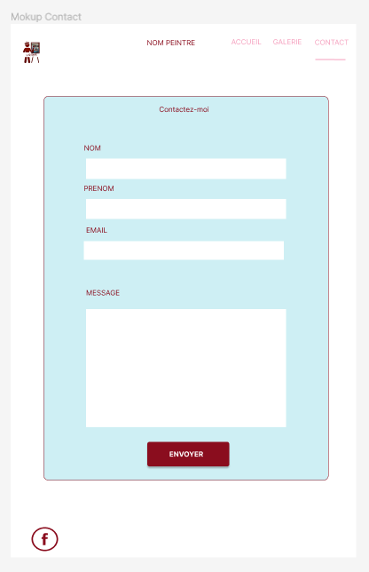
Mockup:

Slide 23
3. Conception de la BDD:
a. MCD………………………………………………………………………..……………….21
b. MLD………………………………………………………………………………………….22
c. SQL…………………………………………………………………………………………..23

Slide 24
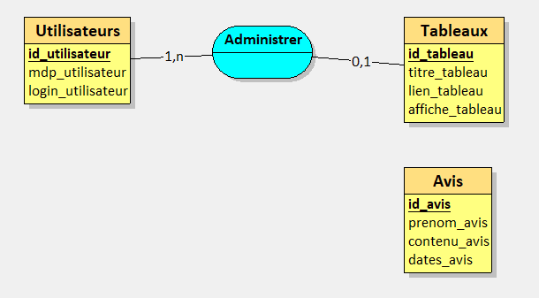
MCD: (modèle conceptuel des données)
Notes:
Définies les données et les relations entre elles

Slide 25
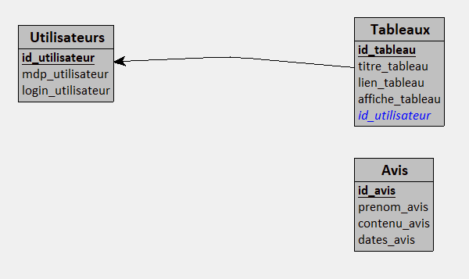
MLD: (modèle logique des données)

Slide 26
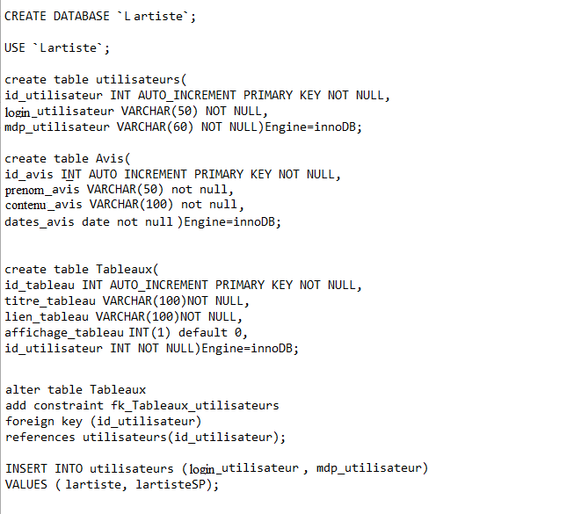
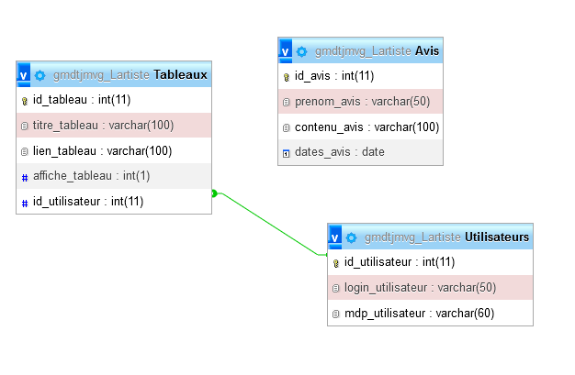
SQL: (Structured Query Language)

Slide 27





Outils techniques:
Utilisation des langages
- Utilisation d’un framework (splide)
- Outils base de données
Notes:
pour la structure des pages
pour le placement et la mise en forme
Javascript pour le rendu dynamique
PHP: Hypertext Preprocessor

Slide 28
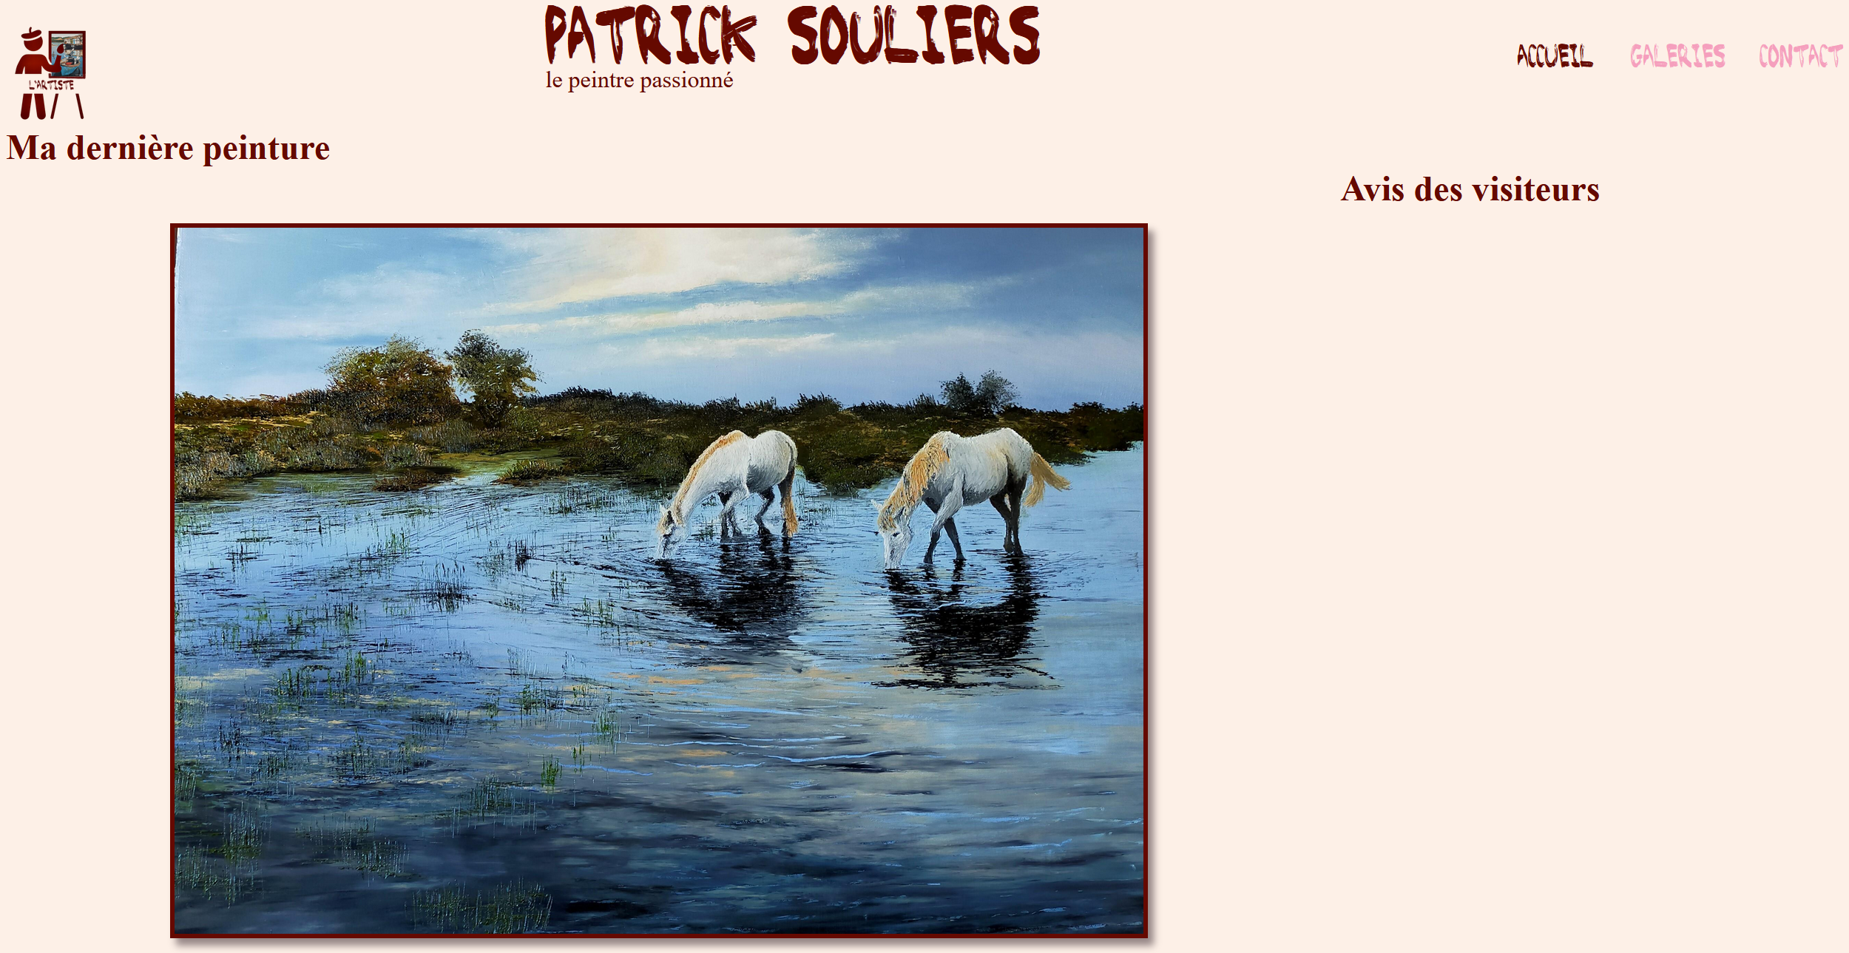
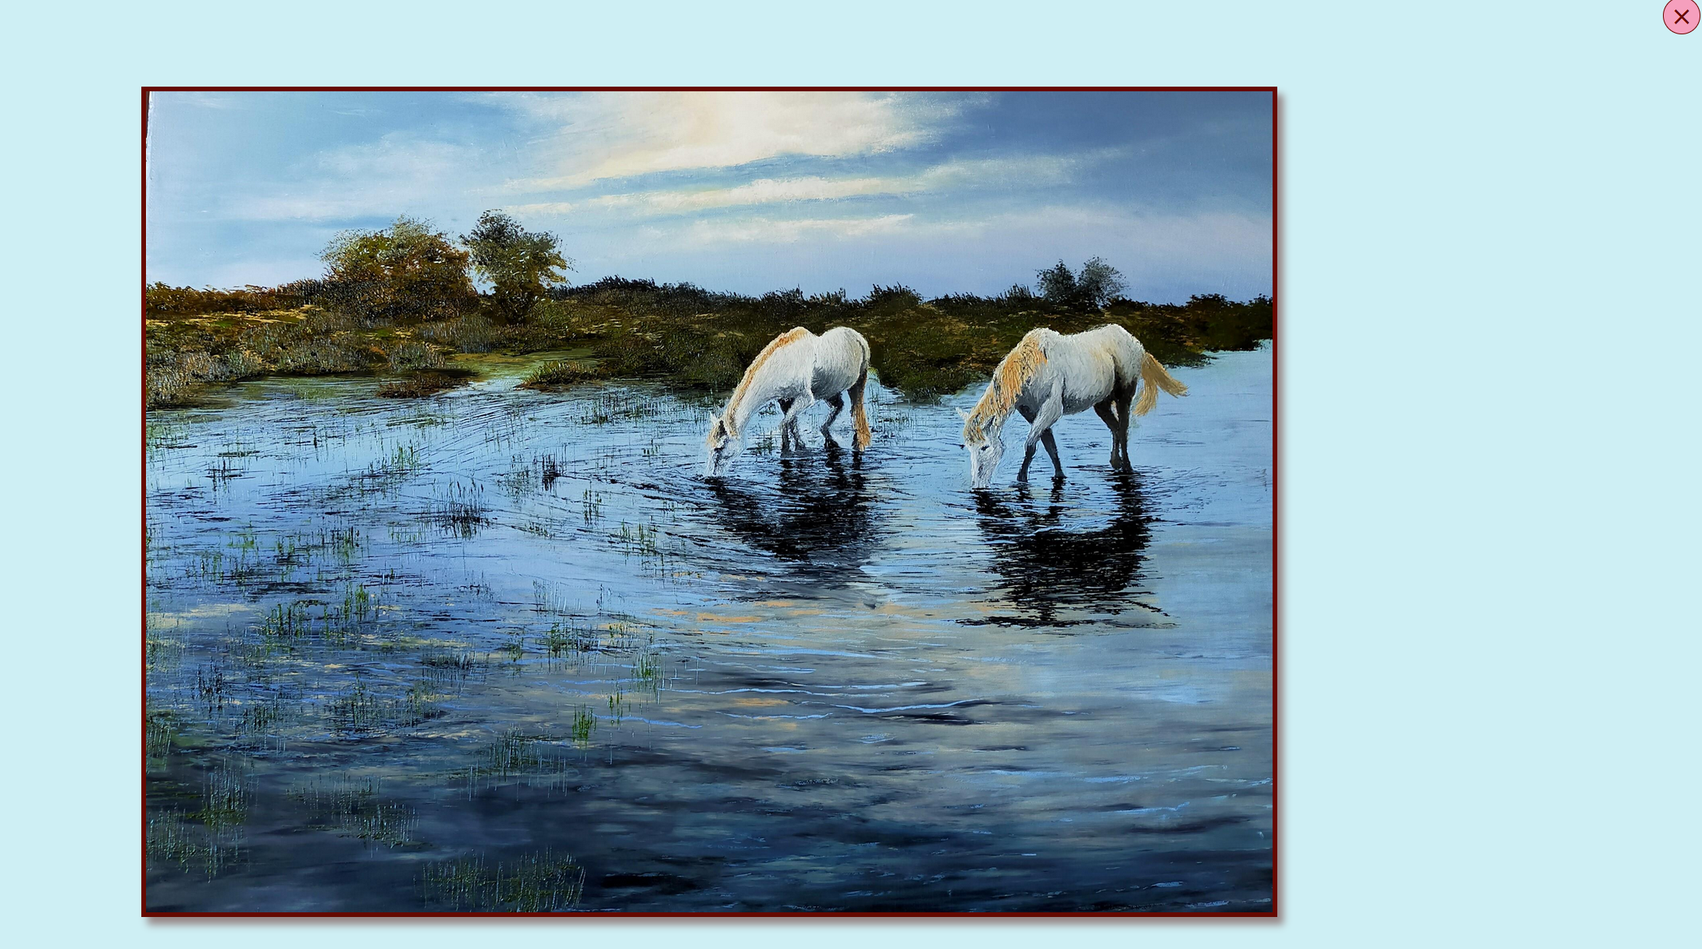
Fonctionnalité front:
Full screen dernière peinture

Slide 29
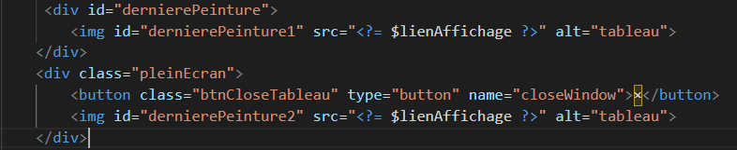


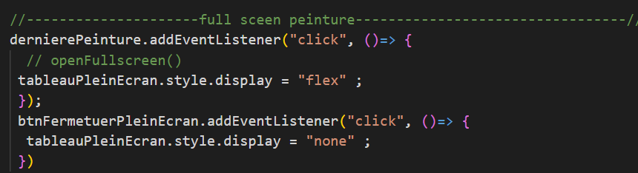

Slide 30
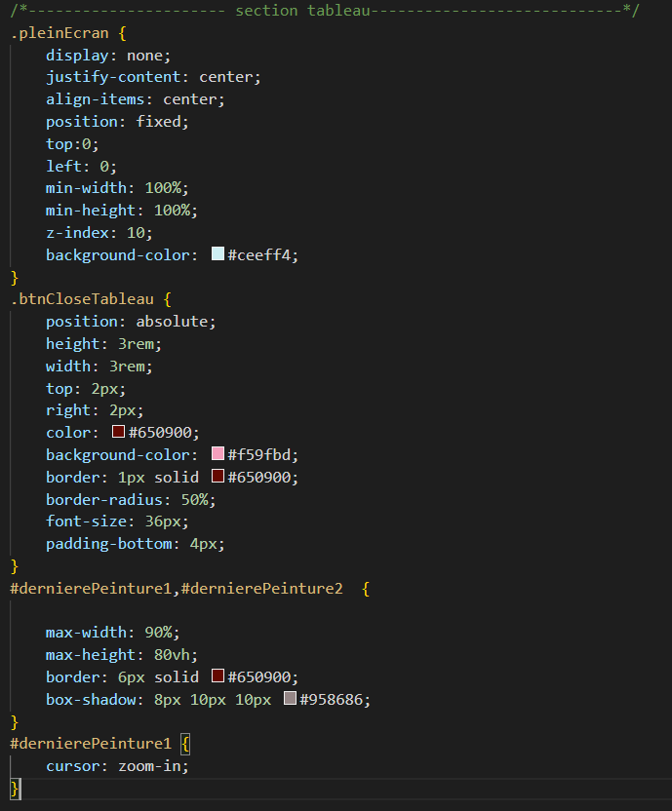

Slide 31
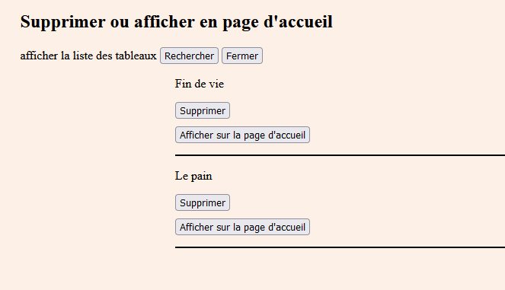
Fonctionnalité back:
Suppression d’un tableau

Slide 32
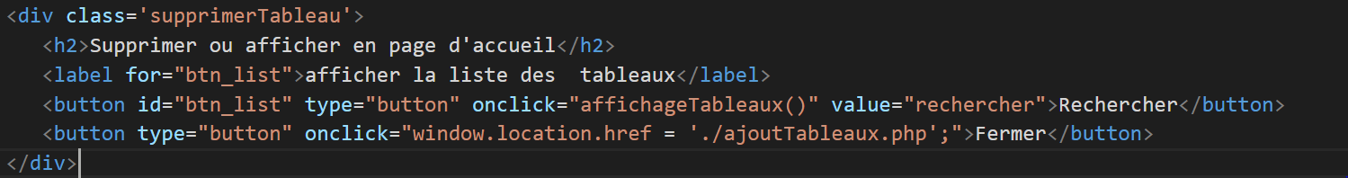

Slide 33
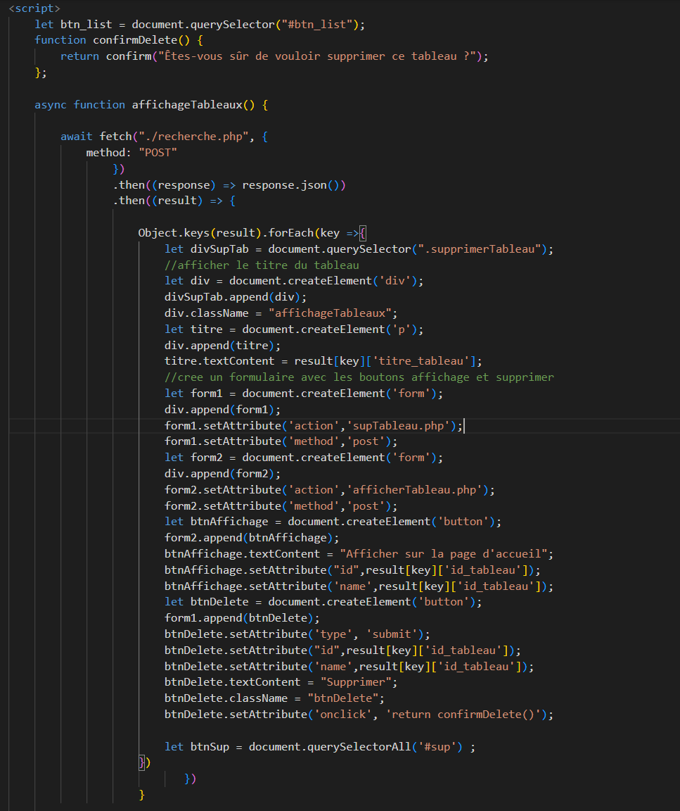
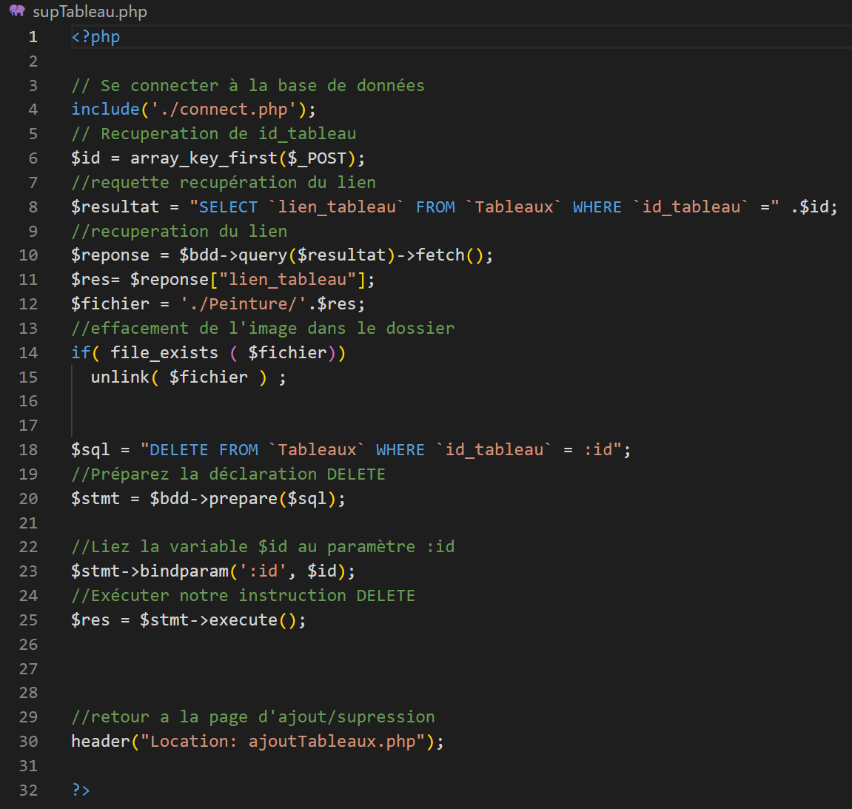

Slide 34
Remerciements:
A Mr. Soulier pour sa confiance et sa patience.
A l’ADRAR pour m’avoir accueillie.
A Mr Rodrigues pour avoir supporté toutes mes questions.

